Slide 1

&4.2 网站的设计
书P99页
网络技术与艺术创意的紧密结合，使网页的艺术设计由平面设计扩展到立体设计，由纯粹的视觉艺术扩展到空间听觉艺术。
网页效果不再近似印刷媒体，而更接近于电影或电视的观赏效果。技术发展促进了技术与艺术的紧密结合，把浏览者带入一个真正现实中的虚拟世界。

Slide 2
&4.2.1 网站的结构设计：
首页文件名
Index.htm
网站页面的组成：
首页：网站的门面，形象，特别注重设计和规划。
框架页：网站的主要结构页面，又称次首页、内页，大型网站往往框架页即首页，讲究风格的一致性，并与主页呼应。
普通页：网站主要的承载信息的页面，设计要求链接准确、文字无误、图文并茂，并沿袭网页的风格。
弹出页：一般用于广告、新闻、消息、到其他网站的链接等等，一般用的很少。
设计网站的栏目
网站的栏目可以有多层，以能够恰当地体现网站主题为好。此外，每个栏目本身应有一个大致的内容描述，以表达该栏目的设计思路，充实整个网站的总体结构设计。

Slide 3
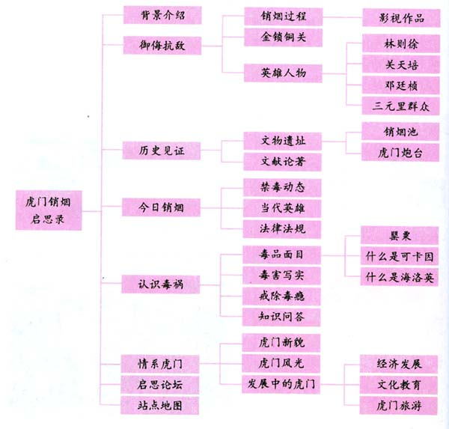
“虎门销烟启思录”
网站的栏目和结构

Slide 4
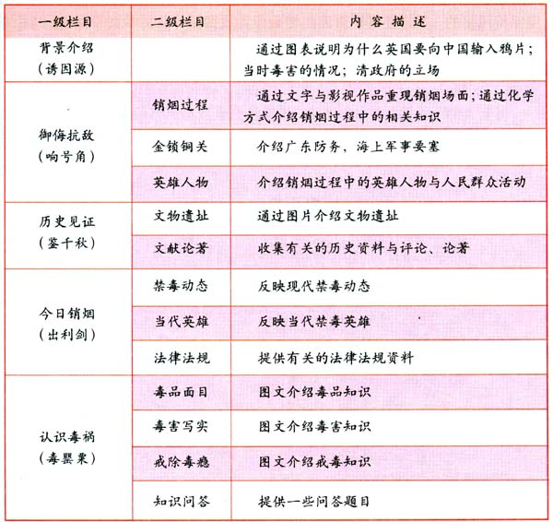
“虎门销烟启思录”
网站的结构

Slide 5
&4.2.2 网页的版面设计
1.风格设计
包括网页布局的整体造型、色彩的搭配、字体图片的样式设置、网站的标志设计等。
如：严肃庄重、清爽温馨、深沉厚重、生动活泼、古朴典雅。。。

Slide 6
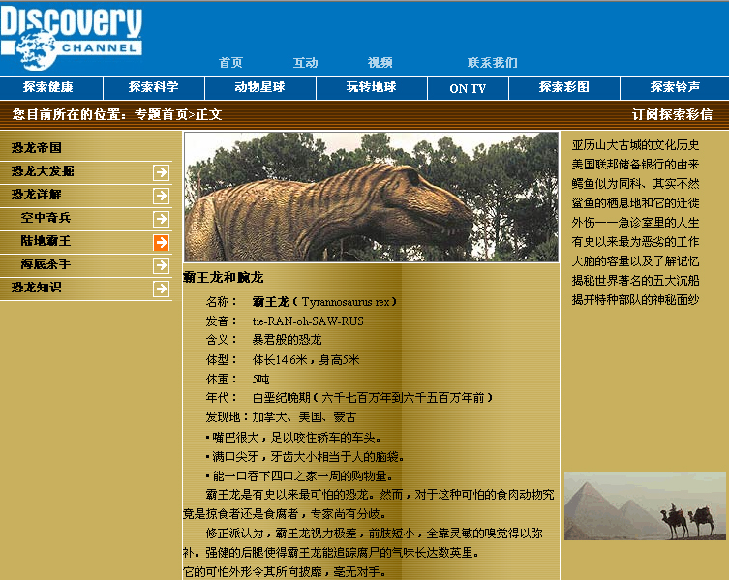
简洁大方

Slide 7
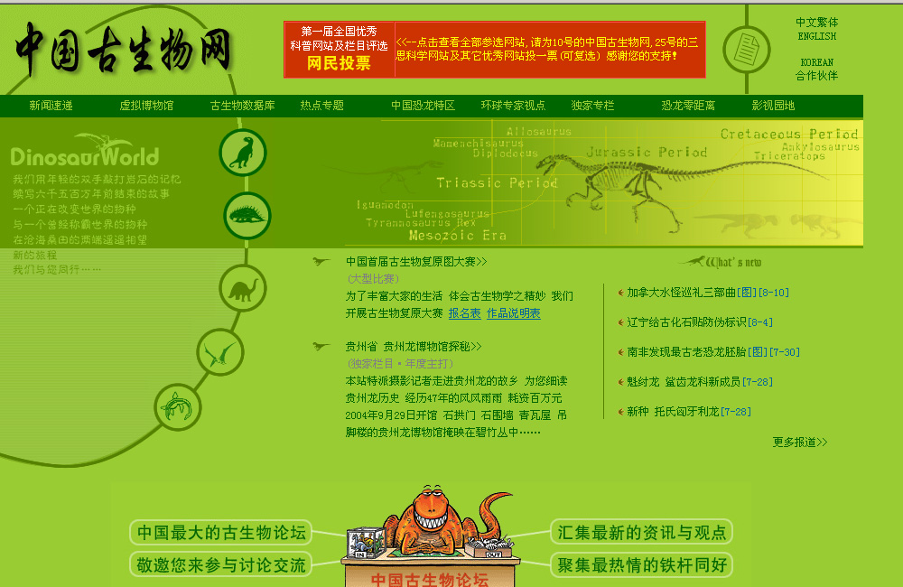
风格独特，构图巧妙

Slide 8
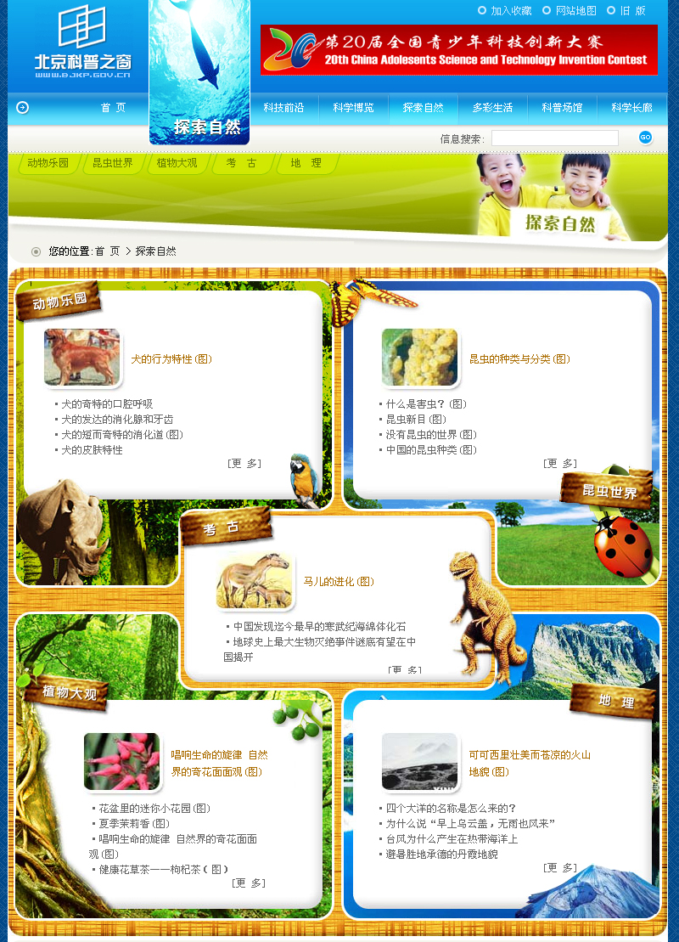
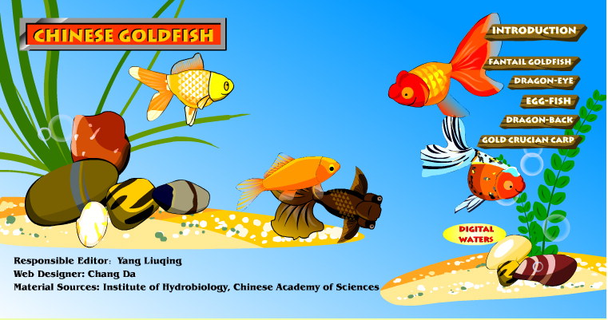
生动活泼

Slide 9
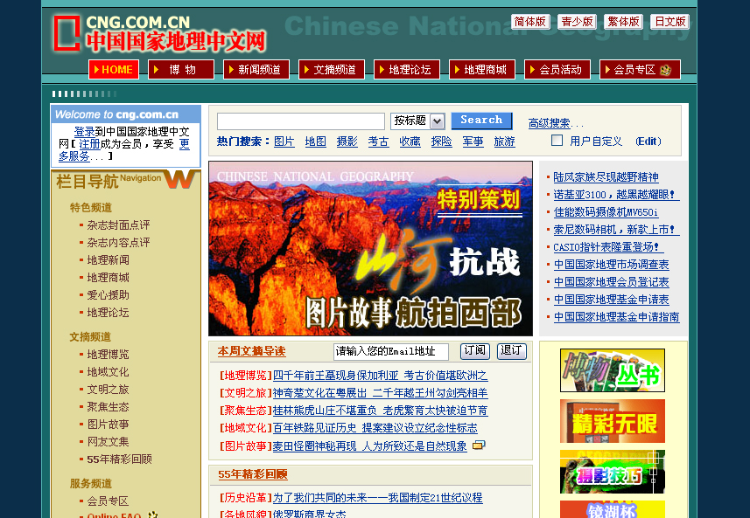
色彩丰富

Slide 10
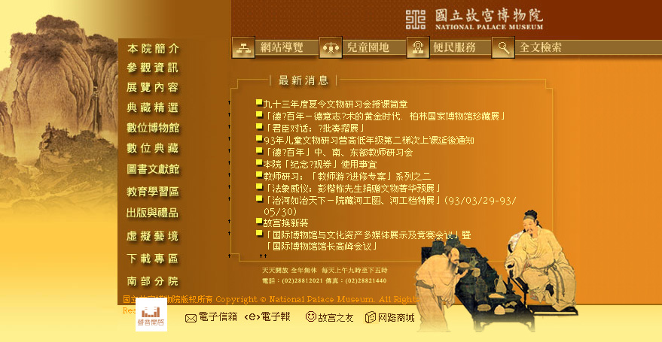
浓郁的文化气息

Slide 11
2.版面布局设计
标题信息、栏目信息、内容信息、附加信息等，要进行合理的放置，让人看起来井井有条，主次分明。
一般来说：
屏幕中央最能引人注意，屏幕上方紧随其后，屏幕左右侧通常放置不太重要或固定信息，附加信息一般放在最下方。

Slide 12
常见网页布局类型
布局类型 | 布局方式 | 实例
“国”字型 | 上面是网站的标题及横幅广告，接下来是网站的主要内容，左右分别列一些小条，中间是主要内容，下面是一些网站的信息 | 人民网
拐角型 | 上面是标题广告，接下来在左侧是导航栏，右侧是正文，下面是网站的信息。 | http://www.itedu.info/zuopin2007/mansu
标题正文型 | 上面是标题，下面是正文。
左右框型 | 左边是导航栏，右边是正文。有时最上方会有一个小标题。
上下框型 | 上面是导航栏，下面是正文。 | http://design.yesky.com/show/
综合框架型 | 左右、上下两种框架结构的结合。
封面型（Flash型） | 精美的平面或动画作为首页。 | http://www.green-web.org/birds

Slide 13
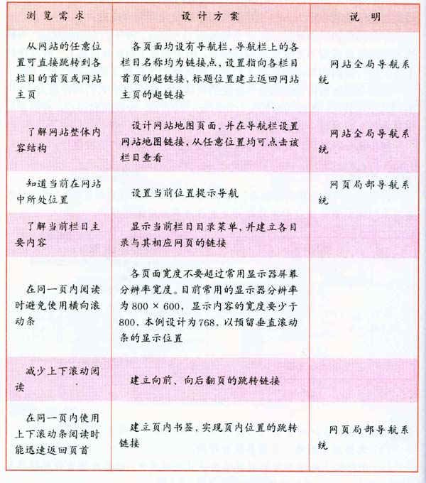
&4.2.3 网页的交互设计
用户如何访问网站？怎样从一个位置到另一个位置？怎样防止用户在网站中”迷路”?
链接点设计要考虑人们在浏览网站时通常有哪些需求？
帮助浏览者快捷的跳转到所需的页面。

Slide 14
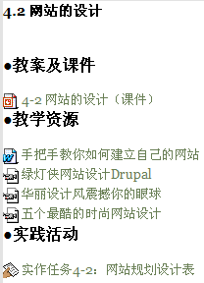
本节课我们要完成你这个网站的规划设计。
1、针对自己网站的主题，设计栏目、结构和版面、风格等；
2、逐项填写好“网站规划设计表”并提交到 实作任务4-2；
实作任务 4-2

